Slide 1
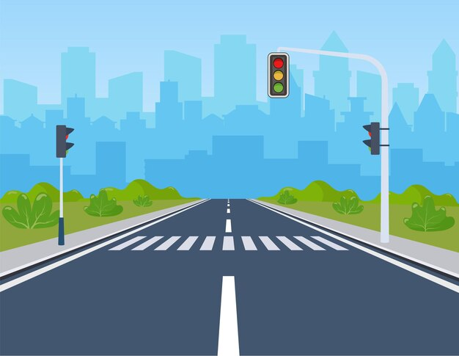
ДЕПАРТАМЕНТ ОБРАЗОВАНИЯ И НАУКИ ГОРОДА МОСКВЫ
Государственное бюджетное общеобразовательное учреждение города Москвы
«Школа № 1222 имени Маршала Советского Союза И.Х. Баграмяна»
(ГБОУ Школа № 1222)
Нижегородская ул., дом 64, Москва, 109052
Тел./факс: 8 (495) 678-03-03, e-mail: 1222@edu.mos.ru, http://sch1222uv.mskobr.ru
ОГРН 1037739663136, ИНН/КПП 7722266186/772201001
Дорожная Азбука
ДО6
Адрес: Москва
Перовское шоссе 8 «А»
Воспитатели: Скибина М.Г.; Козлова И.А. Матрёнина О.В.
Москва 2026

Slide 2

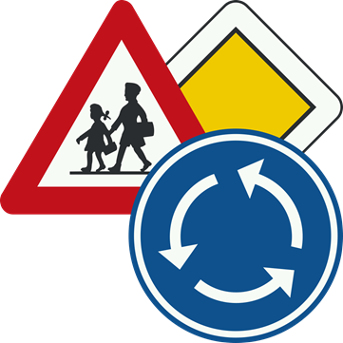



БЕЗОПАСНОСТЬ
Будь внимательнее
Стоянка
Светофор
Остановка
Авто-
заправка
въЕзд запрЕщён
Темное время суток
Населенный пункт
Пассажир
Запрещено

Slide 3


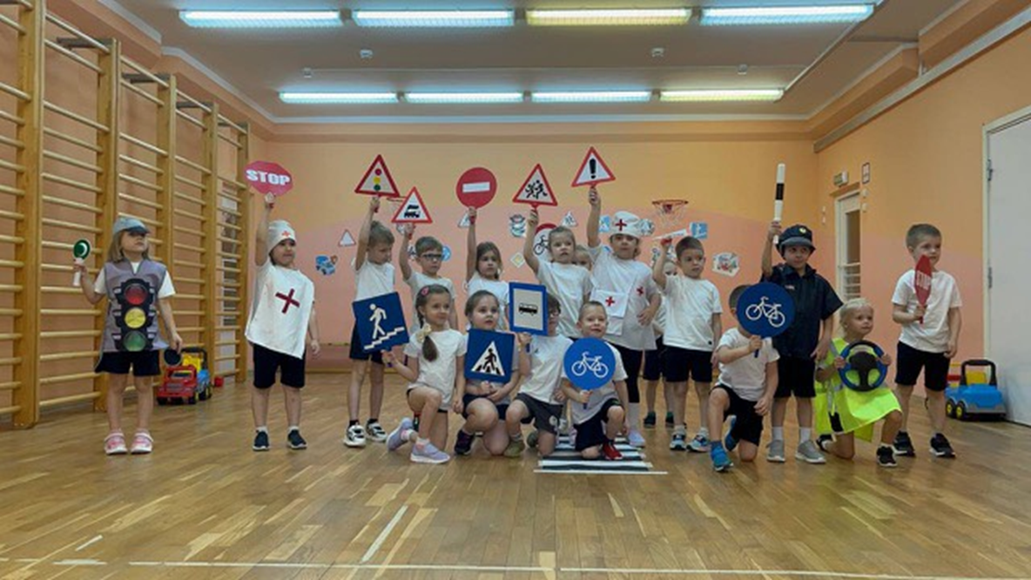

Будь внимательнее!!!
Предостережение
Делаем ребятам
Предостережение:
Выучите срочно
ПРАВИЛА ДВИЖЕНИЯ,
Чтоб не волновались
Каждый день родители,
Чтоб спокойно мчались
Улицей водители!
(С. Михалков)

Slide 4
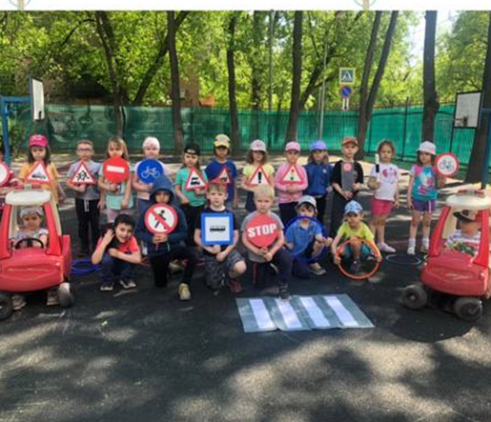
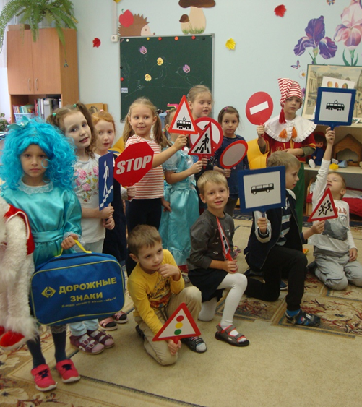
ВъЕзд запрещён Квиз-игра по ПДД
для детей дошкольного возраста.
Цель: Обучение детей дошколного возраста ПДД через игровую форму.
Форма проведения: командная игра-квиз.
Основные вопросы:
* Для чего нужно знать ПДД?
* Для чего нужны дорожные знаки?
1. Продолжи правило (переходить улицу при красном свете светофора…)
2. Угадай картинку (загадки о дорожных знаках – подобрать к загадке знак-карточку).
3. Позвони по правильному номеру (таблички с номерами спец.служб)
4. Подумай и отгадай – викторина (Кто ходит по тротуару?)

Slide 5
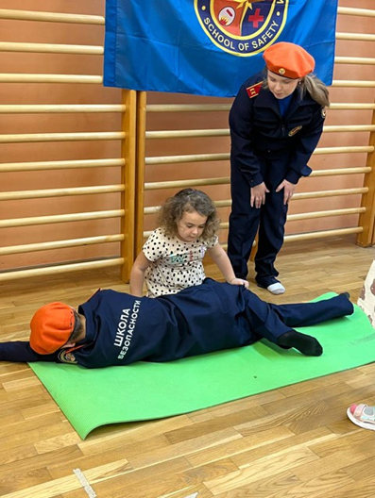
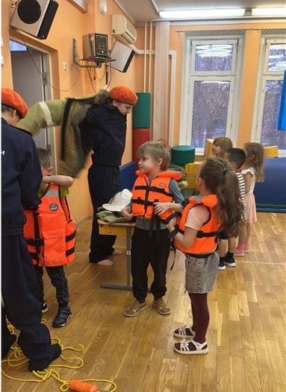
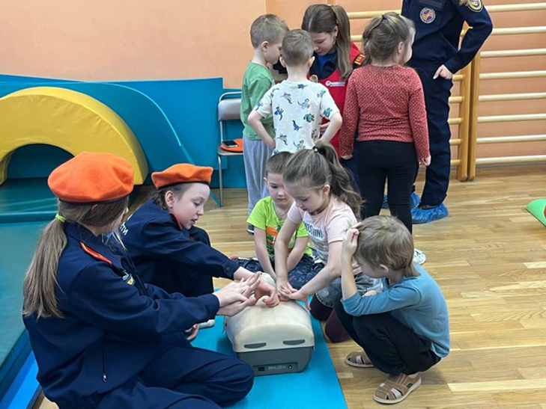
Запрещено. У нас в гостях сотрудники МЧС.
Встреча с сотрудниками МЧС для проведения беседы о правилах поведения в опасных ситуациях.
Цель: закрепление представлений о собственной безопасности в чрезвычайных ситуациях через знакомство с профессиями работников МЧС.
Задачи: *познакомить детей со средствами пожаротушения, с боевой одеждой;
* познакомить детей с правилами поведения в опасных ситуациях;
* активизировать словарный запас;
* формирорвать у детей доброжелательное отношение к людям данной профессии;
* научить оказывать первую медицинскую помощь пострадавшим;
* развивать наблюдательность, мышление, быстроту реакции.
Форма проведения: организованная встреча.

Slide 6
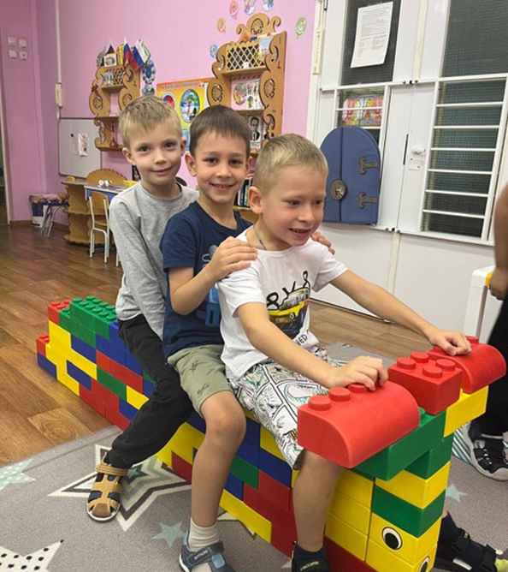
Остановка сюжетно-ролевая игра.
Цель: обучить выстраивать игровое пространство в соответствии с сюжетом игры.
Задачи:
* закреплять знания детей о работе работников ГИБДД, развивать интерес и уважение к труду.
* развивать умение применять полученные знания в коллективной творческой игре.
Сюжетно-ролевая игра «Пешеходы».
Основные вопросы: Кто такие пешеходы? Как пешеходы переходят проезжую часть? Для чего нужен светофор? Как переходить улицу в местах отсутствия светофора?
Игра проходит по разным маршрутам: на остановку, в музей, в магазин.
Сюжетно-ролевая игра « Когда мы пассажиры».
Пешеходы долдны перейти проезжую часть по наземному переходу «зебра». Вариант с регулировщиком и вариант со светофором.
Сюжетно-ролевая игра «На дорогах города».
Подготовка автомобиля к поездке, проверка сигнала, определение скоростного режима, правила водителя.

Slide 7
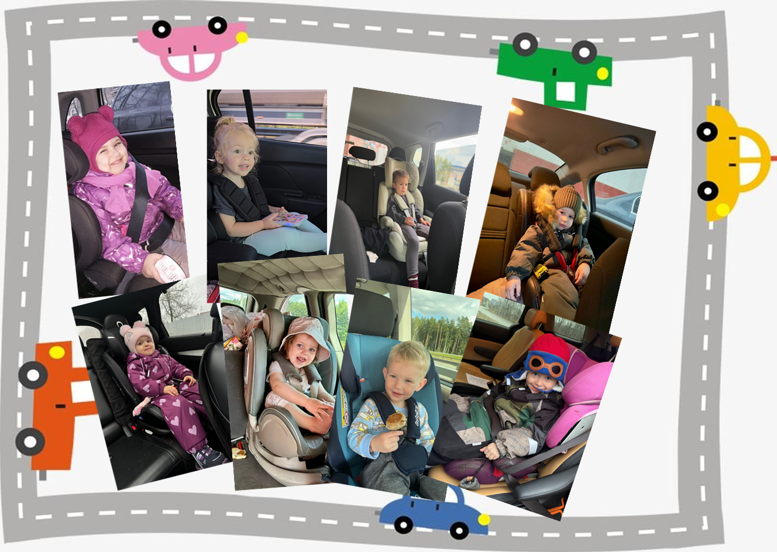
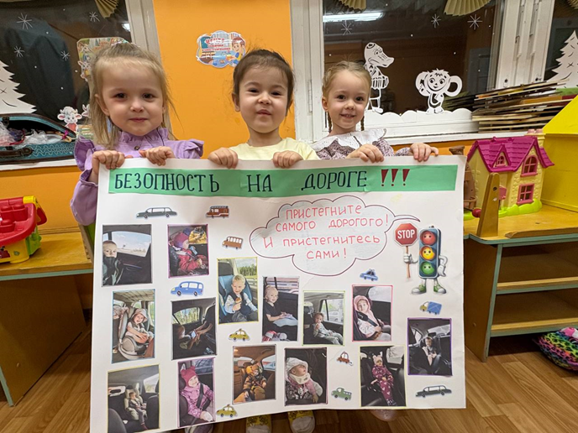
Пассажир. Фотоколлаж
«Пристегнись в автомобиле»
Цель: формировать стереотипа правильного поведения в транспортном средстве при движении в качестве пассажира.
Задачи:
*подвести к пониманию необходимости в автомобиле специальных детских кресел и ремней безопасностей;
* познакомить детей с физическим явлением инерция;
продолжить формировать чувство ответственности за свою жизнь.
Совместно с детьми изготовили фотоколлаж «пристегнись в автомобиле», вывесили на общем стенде

Slide 8
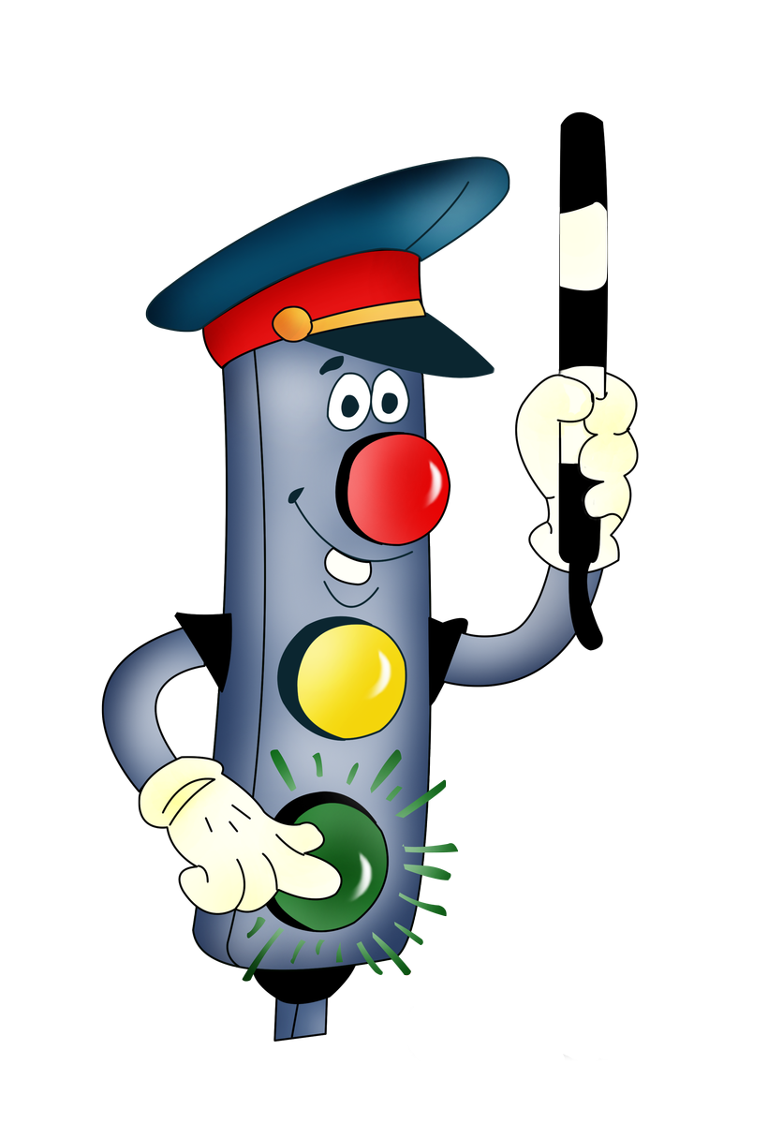
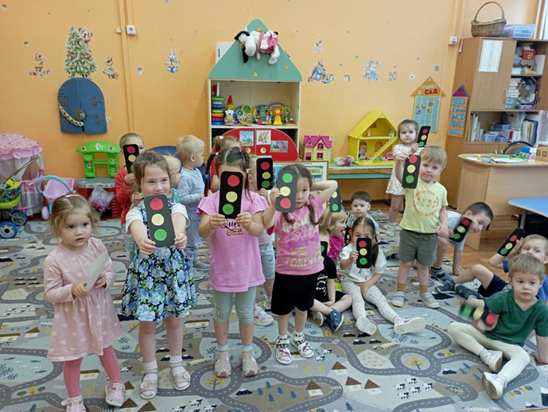
Светофор. Аппликация.
Через изготовление поделки «Веселый Светофор».
Задачи: воспитывать грамотного пешехода, развивать мелкую моторику рук, закреплять знания назначения сигналов светофора.
Содержание работы: аппликация.
Я глазищами моргаю неустанно день и ночь.
Я машинам помогаю и тебе готов помочь.

Slide 9
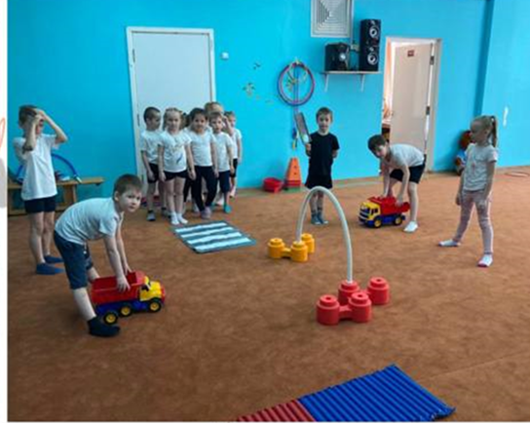
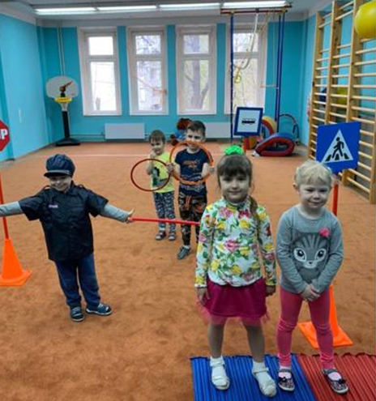
Автозаправочная станция Физкультминутки.
Цель: активно изменить деятельность детей, и этим ослабить наступающее утомление, а затем снова переключить ребенка и себя на продолжение занятий.
Задачи: закрепить знания о транспорте и его видах; закрепить знания о пользовании общественным транспортом; закрепить знания о сигналах светофора; развивать внимательность и наблюдательность; воспитывать у детей уважительное отношение к ПДД и желание следовать им; координировать речь с движением.
«Регулировщик»
"Кто в дороге нам помощник-
это наш регулировщик!
Когда лицом он с нам стоит
Стоп!- движенью путь закрыт.
Руки вверх поднял и вот:
приготовься, пешеход!
А когда бочком стоит- путь
для нас с тобой открыт!
(Ведущий показывает движения
регулировщика. (Дети двигаются соответственно команде).

Slide 10
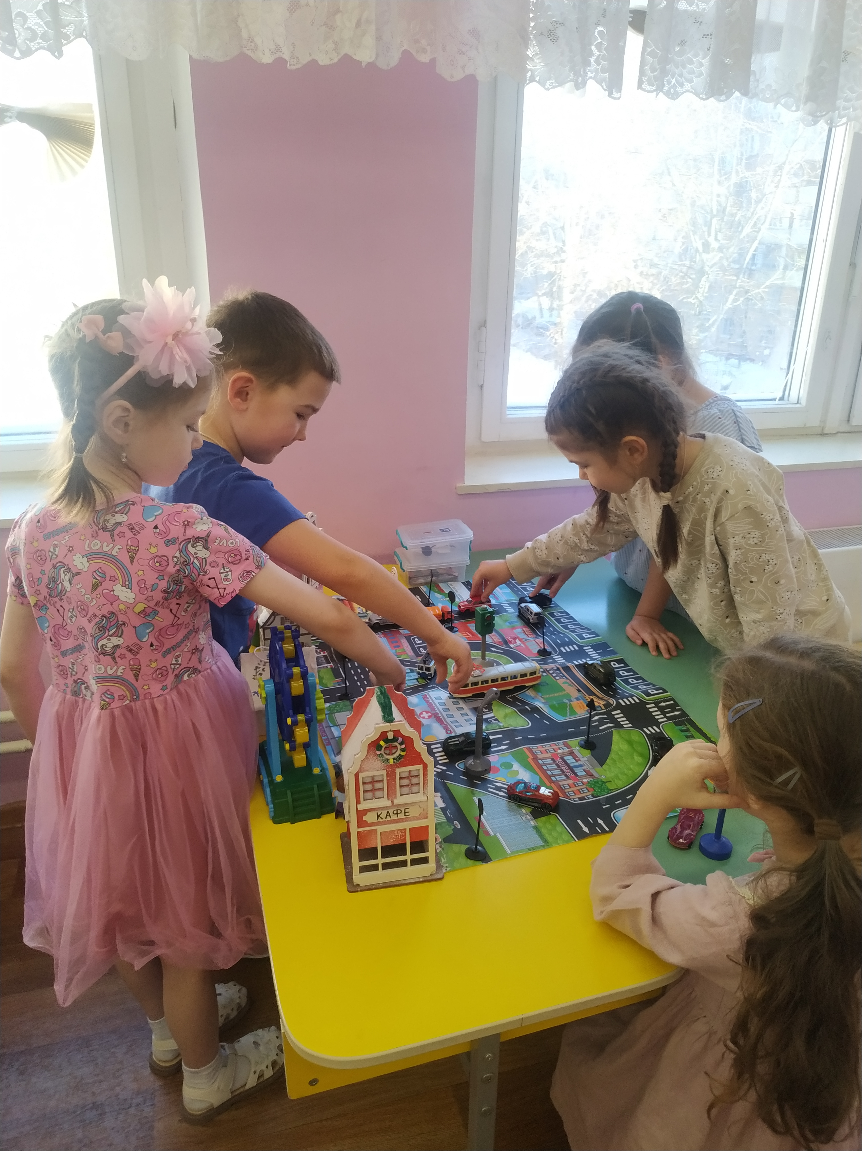
Населенный пункт. Макетирование.
Цель: формировать у детей представление о городе, в котором мы живем.
Задачи: формировать у детей умение пользоваться символами предметов и объектов; развивать зрительную память, умения работать в коллективе; воспитывать интерес к своему городу; научить ориентироваться в пространстве.
Содержание работы:
Рассматривание иллюстраций и фотографий с изображением разных мест города и района.
Проблемные ситуации.
Знакомство с улицей, на которой расположен детский сад.
Создание макета города/района.
Игра-путешествие по району.

Slide 11
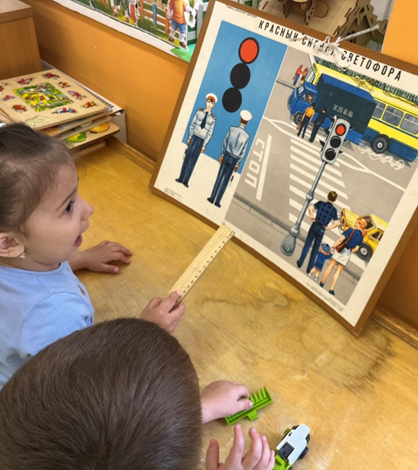
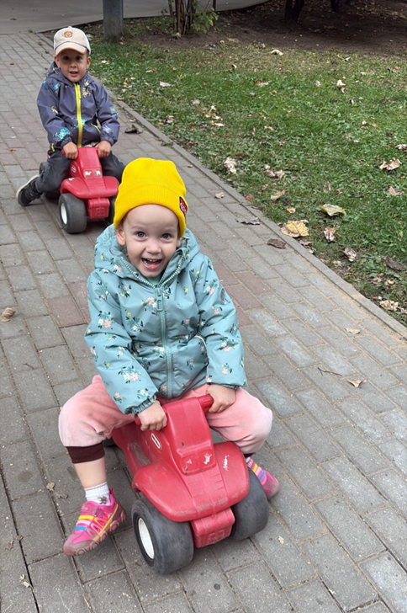
Опасности. Беседы.
Цель: формировать представление дошкольников о безопасности на улицах и дорогах.
Задачи: убедить детей в опасности проведения игр на проезжей части улицы (дороге); объяснить, почему нельзя играть на улице и дорогах; обозначить места для игр и катания на самокатах, детских велосипедах, лыжах, санках и коньках.
Темы бесед: «О правилах дорожного движения», «Где можно играть?», «Мой друг-светофор», «Как себя вести в общественном транспорте», «Как я должен себя вести на площадке», «Гуляю с мамой».

Slide 12
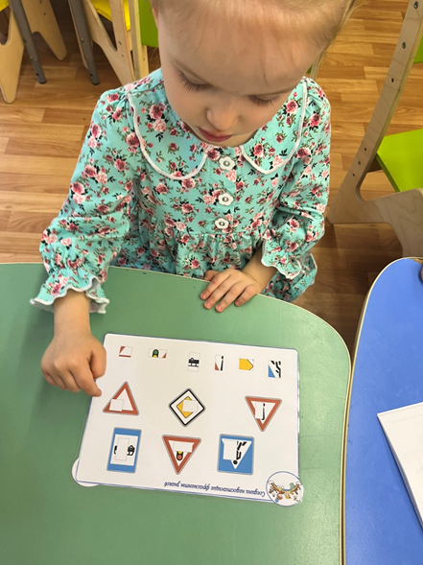
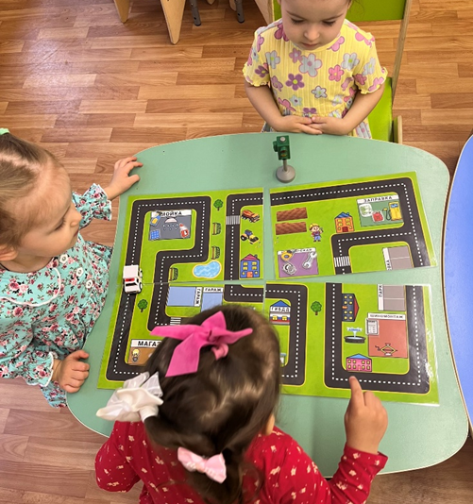
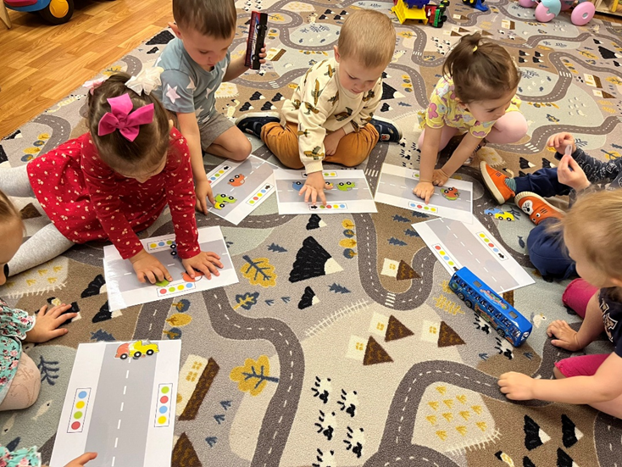
Стоянка. Дидактические игры.
Цель: учить детей различать дорожные знаки, расширить представления о безопасной улице и правилах безопасного поведения на дорогах.
Список дидактических игр:
1.Автомульти - учим соотносить транспортное средство и сказочного персонажа.
2.Найти тень – закрыть «заплатку» в дорожном
знаке.
3.Машинки – найти цветовой ряд.
4.Безопасный город – создавать реальный мир города, соотнося дороги, парки и дома.
5.Верно-неверно– познакомить с дорожными знаками.
6.Где мое место – найти парковку для автомобиля по силуэту.
7.Дорожное лото – соотнести карточку и жетон.

Slide 13
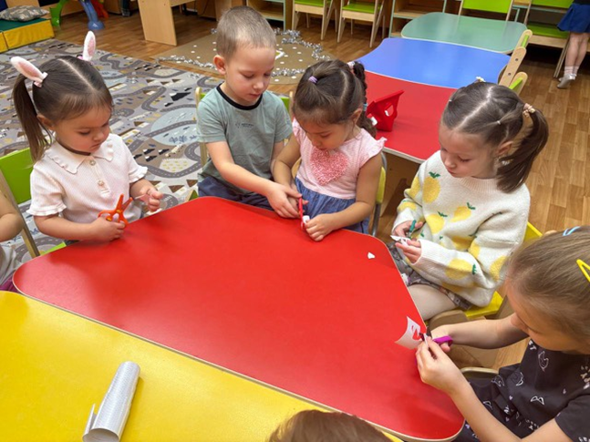
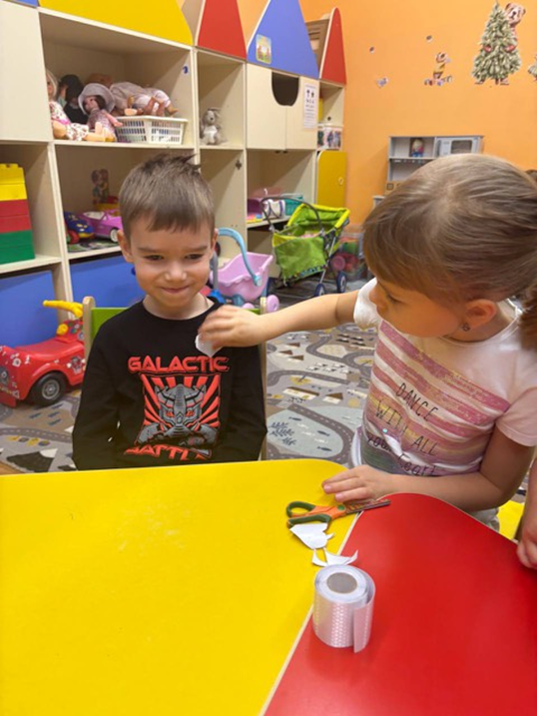
Темное время суток. Изготовление фликеров.
Цель: формирование у детей навыков безопасного поведения на дороге в темное время суток.
Задачи: познакомить детей с фликерами, их назначением, их ролью в жизни пешехода и водителя; организовать совместную деятельность педагогов и родителей; упражнять в вырезании ткани, светоотражающей ленты; развивать мелкую моторику рук, глазомер, наблюдательность.

Slide 14
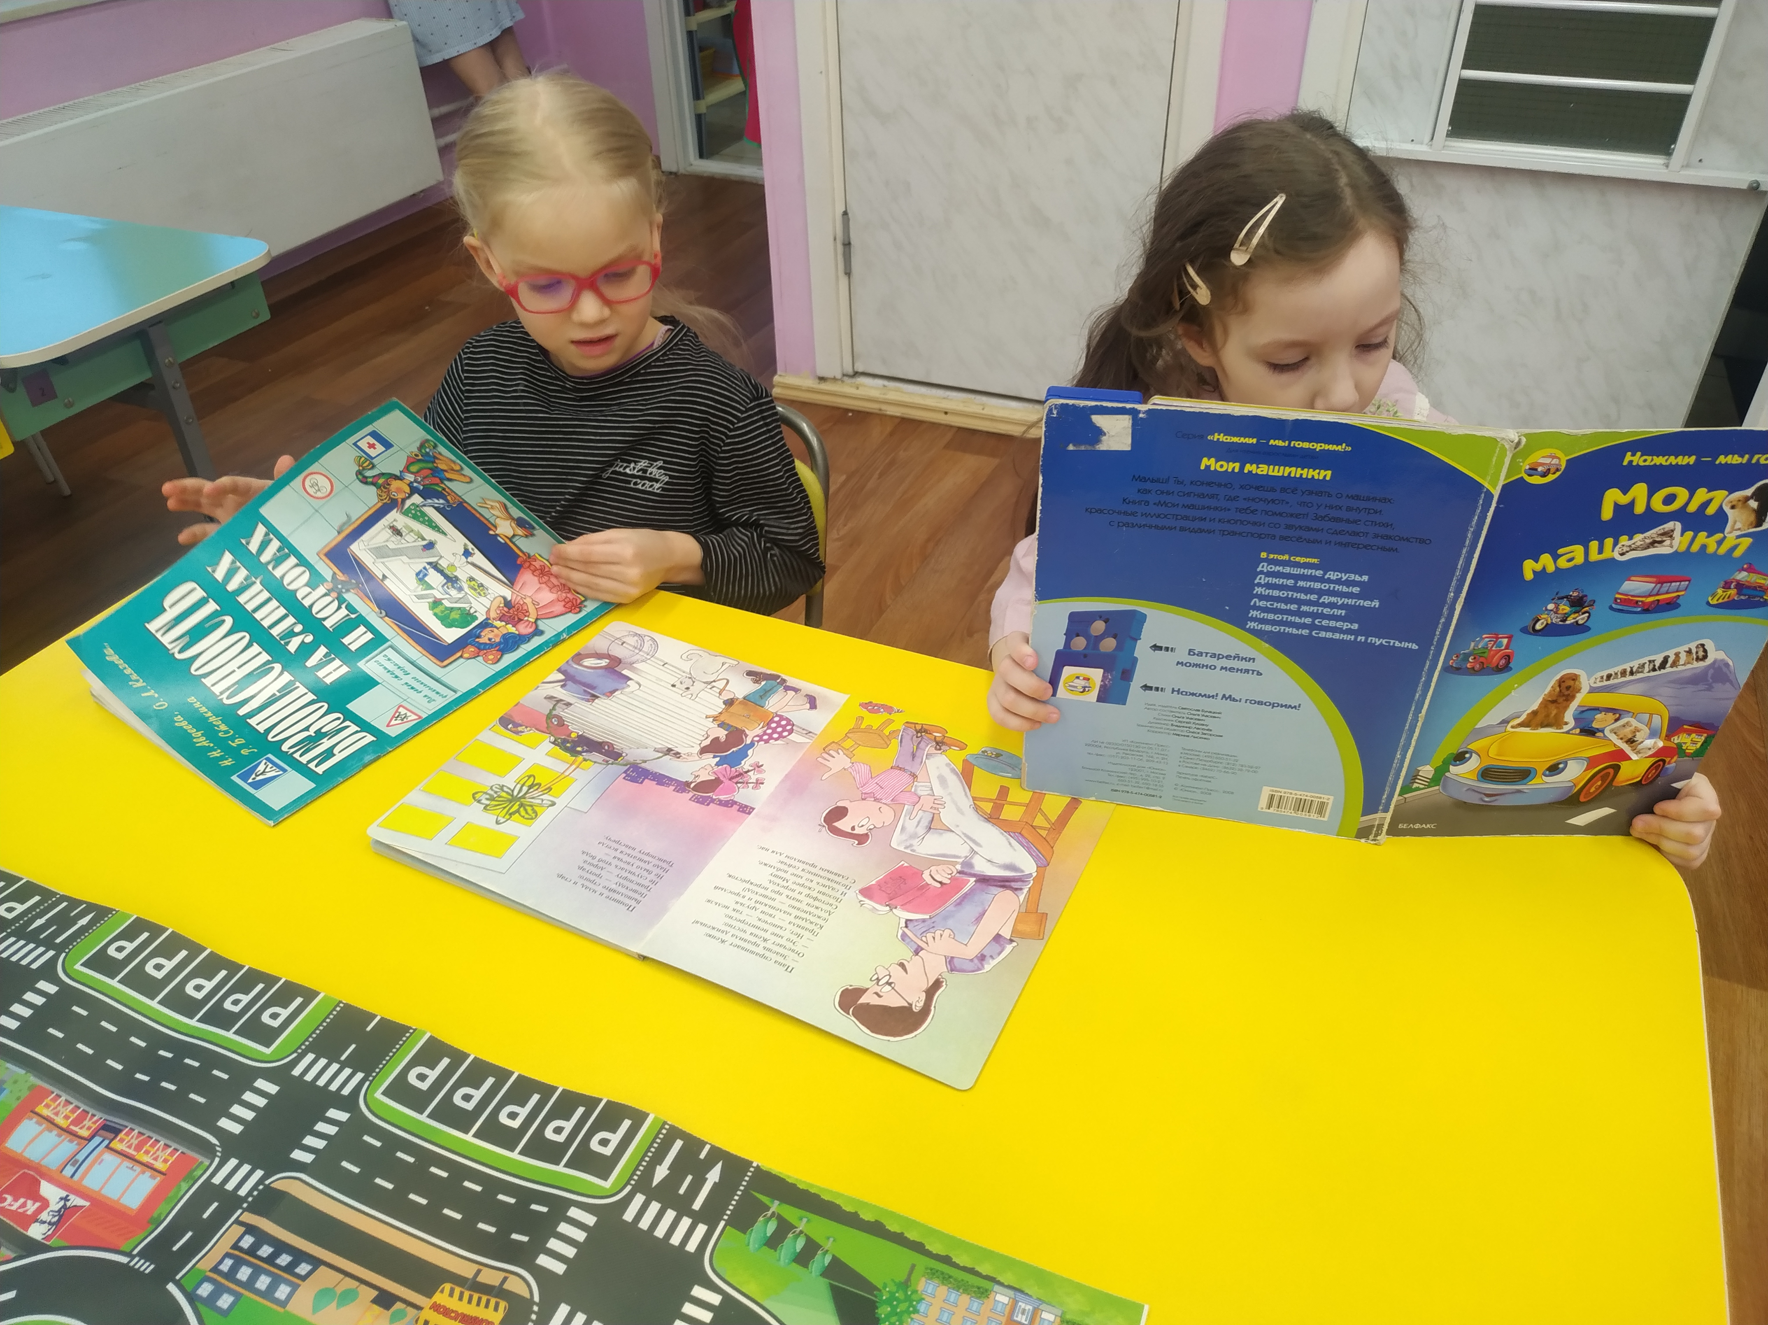
Просмотр обучающих мультфильмов и чтение художественной литературы.
Цель: познакомить детей с правилами дорожного движения.
Задачи: способствовать усвоению ПДД, воспитывать чувство ответственности за поведение на дороге, расширитьь представления об окружающем мире, совершенствовать навыки чтения.
Содержание работы:
1. Просмотр мультфильма «Уроки тетушки Совы –Безопасность в транспорте»
2. Чтение художественной литературы: С.В.Михалкова «Бездельник светофор», Н.Носов «Автомобиль», И.лешкевич «Гололёд», г.Юрмин «Любопытный мышонок»

Slide 15


Спасибо за внимание.

